Slide 1
La ética de la equidad sostenible y
La cooperación UE-Cuba
Rol de la cultura

Slide 2
Cultura, arte y ética
Cultura : (cultus : cultivo) Conjunto de conocimientos, ideas, tradiciones y costumbres que caracterizan a un pueblo, a una clase social, a una época. (inducido por educación, comunicación, investigación – hacia la universalidad?-)
Arte : (ars : creación) Acción creativa (hacia la expresión no ortodoxa, todo lo no-copiado?)
Ética : (ethos, constumbre) Orientación del pensamiento y la acción hacia un objetivo compartido. (ej. Paz, objetivo fundacional de UNESCO )
Equidad : (aequitas) Distribución justa de la des-igualdad, que satisface el mínimo nivel de bienestar factible para todos. (ej. Salud)
Sostenibilidad : Todos, incluyendo a las siguientes generaciones, respetando el ciclo de los recursos naturales. (ej. emisiones de CO2)

Slide 3
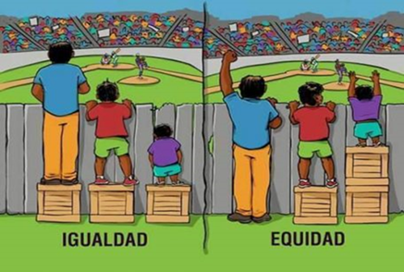
Desigualdad vs Inequidad

Slide 4
Equidad y ética
Equi-dad = Justa distribución de la desigualdad de una aspiraciòn compartida por todos (y próximas generaciones)
Proceso
Justo acceso/derecho – acceso a condiciones y servicios según necesidades
Justa contribuciòn/responsabilidad-contribución a condiciones/servicios según capacidades
Resultado
(Salud/EV) = Servicios en equidad + Equidad fiscal + Equidad territorial

Slide 5
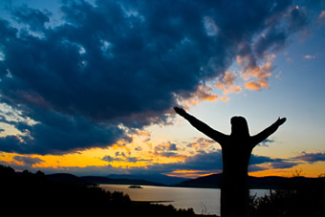
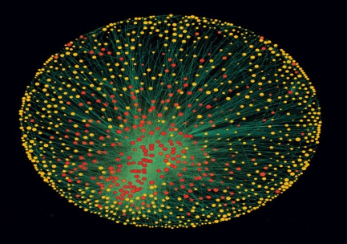
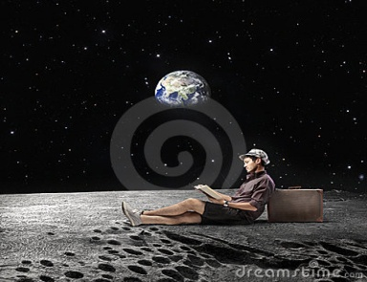
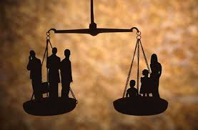
Mejor salud posible
Areas politicas que afectan a la salud
Ecologia
Economia
Leyes
Conocimiento

Slide 6
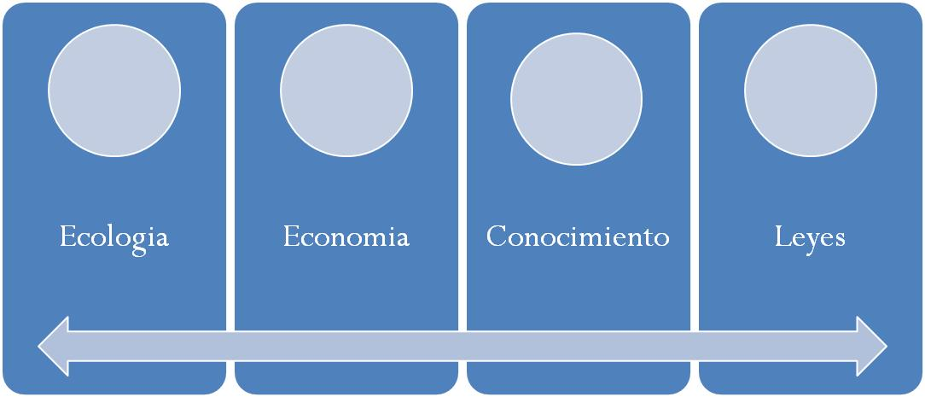
Equidad en Salud
Evolucion de la salud
Distribucion de la salud
Potencial fisico y psicosocial
Necesidades de seguridad
Necesidades basicas
Huella de carbono
Consumo y ahorro etico
Voto consciente
Impuesto responsable
Cultura y arte
Ejercicio (consciente) de Libertad hacia el bien común
Empatía
Información

Slide 7
Mejor salud posible : umbrales de factibilidad-replicabilidad, y sostenibilidad
Suministro limitado : umbrales de factibilidad y sostenibiidad
Suministro ilimitado : correlaciones y condiciones
Recursos economicos :
  Modelos factibles/replicables :
  < PIB medio mundial
Recursos ecologicos :
  Modelos Sostenibiles :
  < Limites planetarios
Conocimiento y capital social
  Desarrollar/disfritar el potencial individual por la Educacion, empleo y participacion
Marcos legales
  Derechos universales y responsabilidades

Slide 8
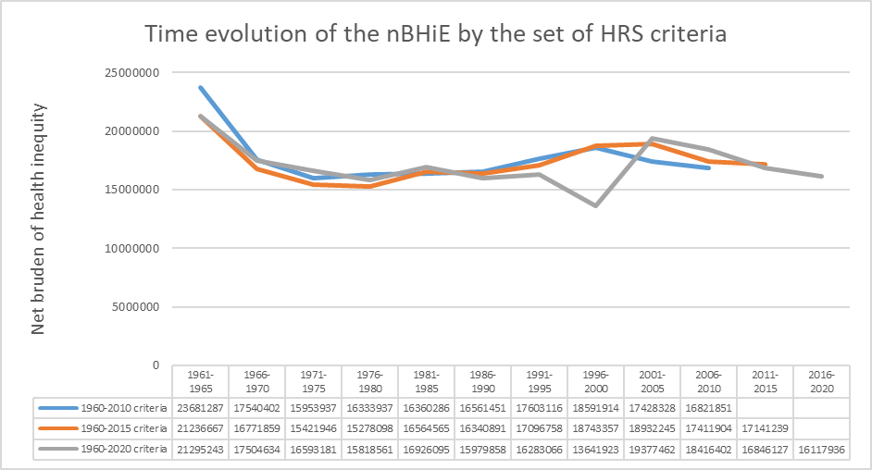

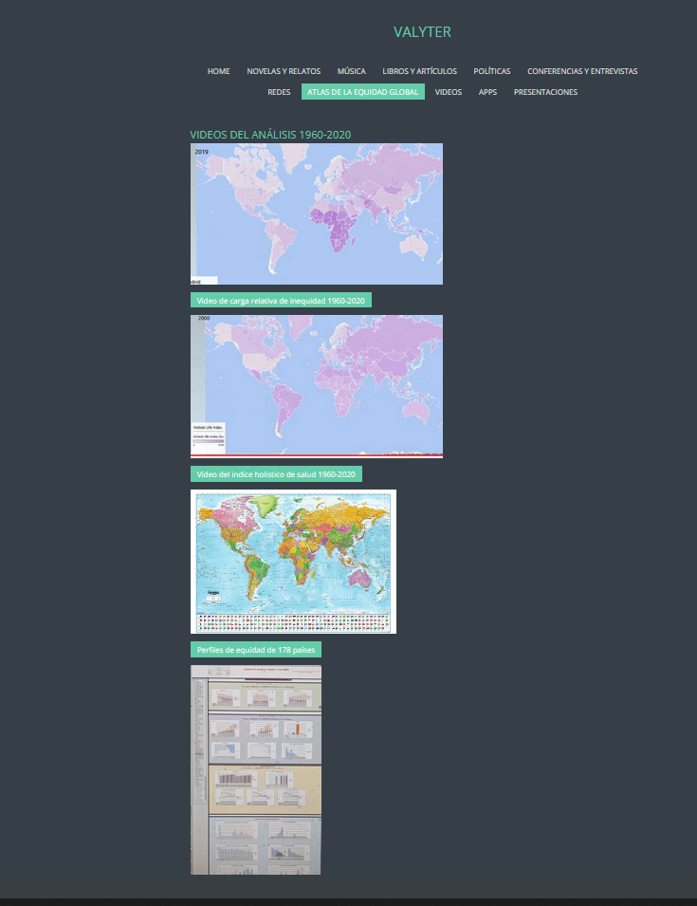
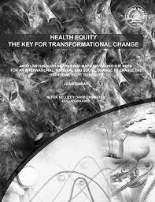

Slide 9
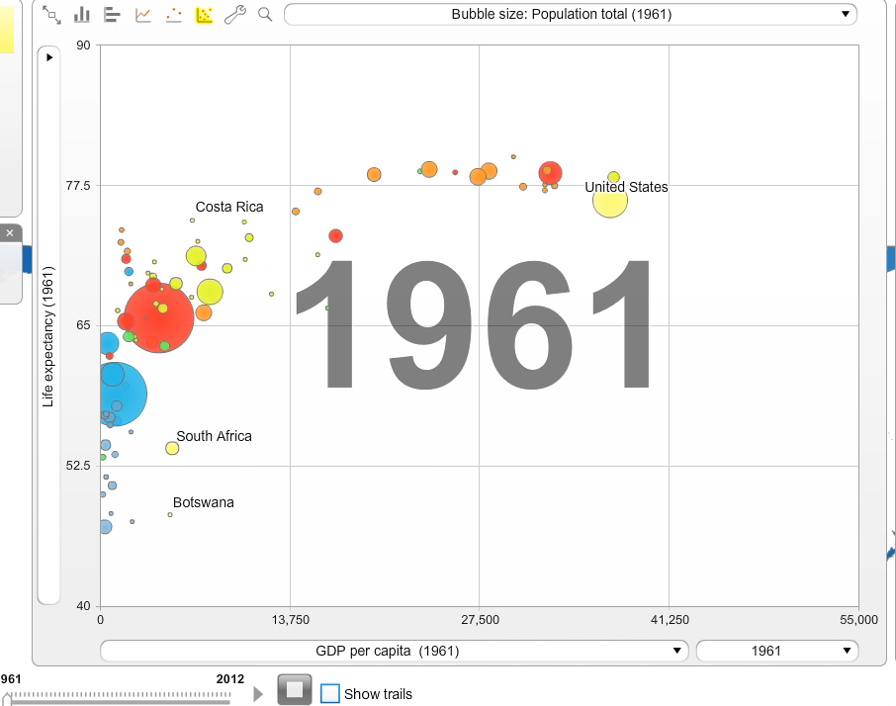
Healthy and Economically (R)eplicable : GDP pc vs LE

Slide 10
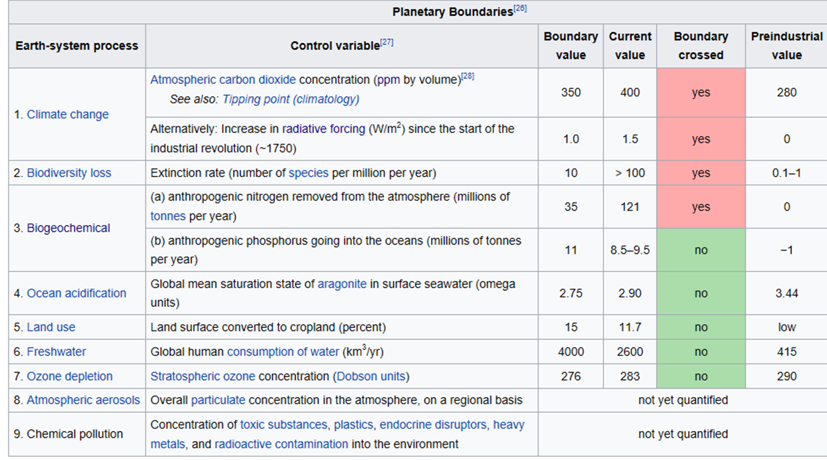
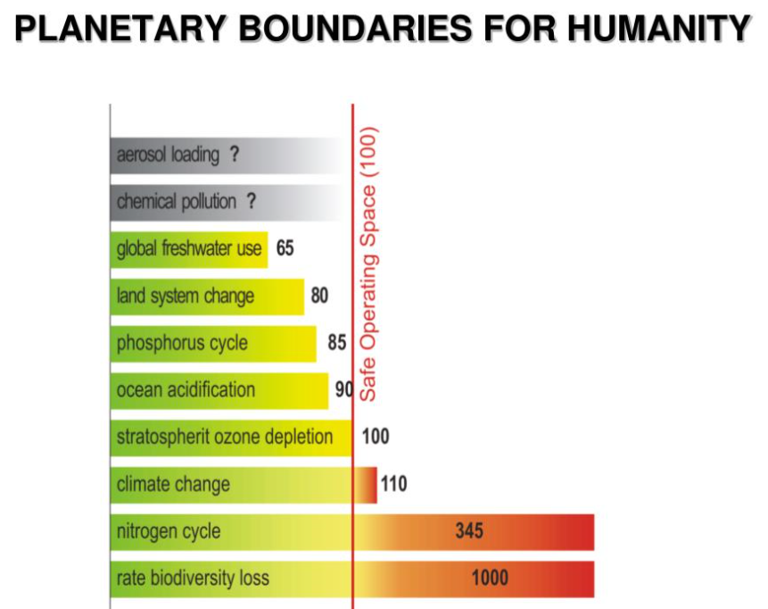


Slide 11
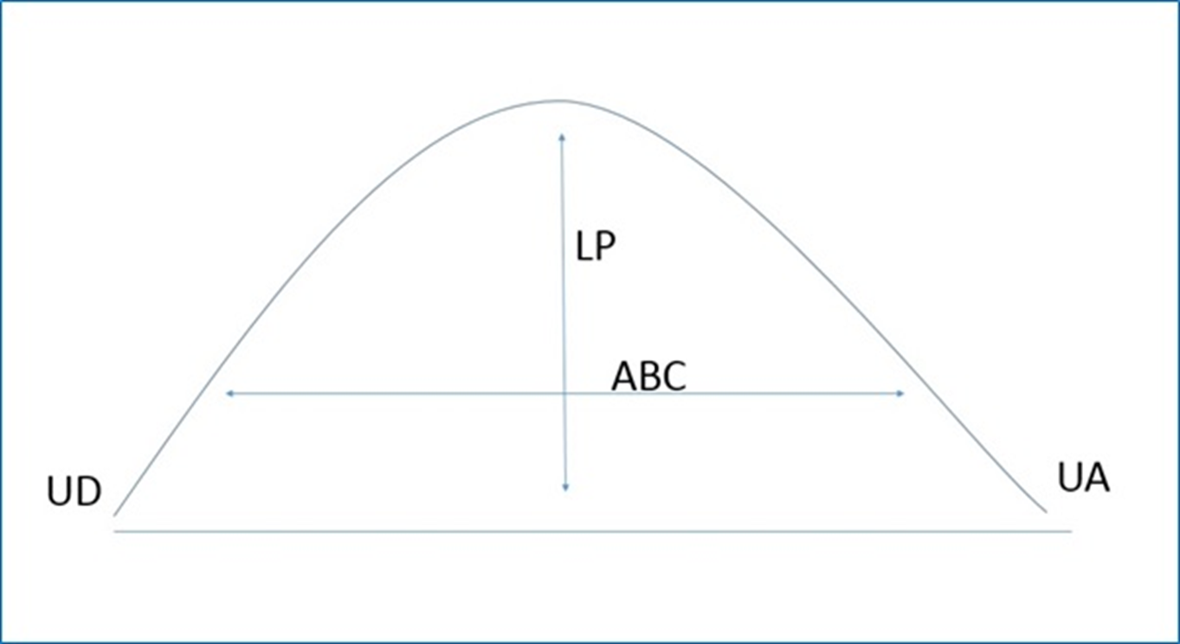
Cultura y arte
Conocimiento y empatía

Slide 12
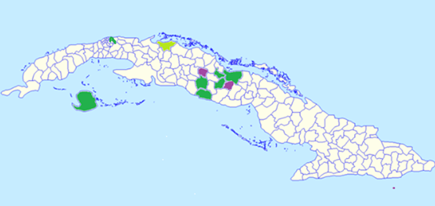


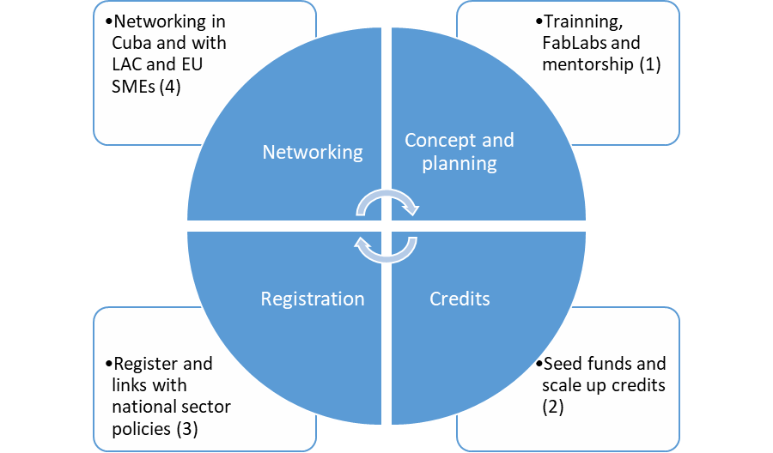
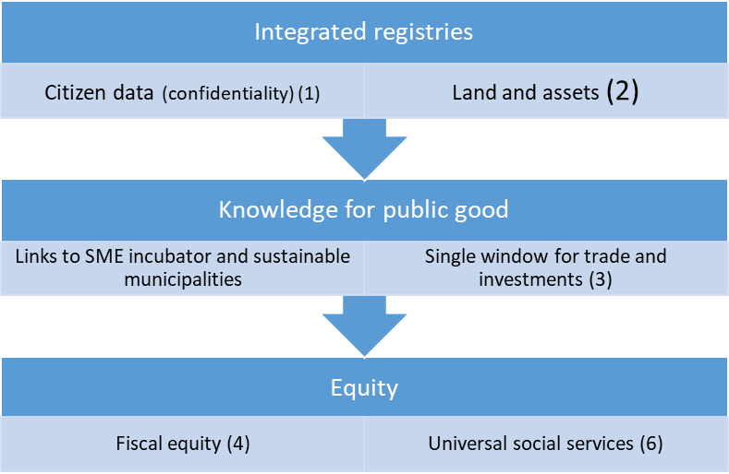
MUNICIPIOS SOSTENIBLES
Isla de la Juventud, Yaguajay, Manicaragua, Remedios, Cabaiguan, Trinidad, Yaguajay y Guanabacoa
GOBERNANZA DESCENTRALIZADA Y PARTICIPATIVA
SOBERANÍA ALIMENTARIA SANA
SOBERANIA ENERGÉTICA LIMPIA
CICLO SOSTENIBLE DE AGUA Y RESIDUOS-MATERIALES DE LA CONSTRUCCION
SOBERANIA DEL CONOCIMIENTO

